Slide 1
Экономика информационного бизнеса

Slide 2
Электронные информационные ресурсы
План лекции:
1. Электронные информационные ресурсы
2. Преимущества электронных ресурсов
3. Экономические ресурсы. Свойства информационных и экономических ресурсов
4. Функции информационных ресурсов
5. Домашнее задание

Slide 3
Электронные информационные ресурсы
Электронные ресурсы – это совокупность ЭД, созданных как преднамеренно, так и в результате случайных действий или событий. Электронные документы (ЭД) – это законченный по содержанию массив информации, зафиксированный на электронном носителе, предназначенный для ознакомления с ним широкого круга лиц.
Качественный поиск информации сегодня невозможен без поиска электронных информационных ресурсов, в основе которых электронный документ.
Электронный документ – документ на машиночитаемом носителе, для использования которого необходим ПК.

Slide 4
Преимущества электронных ресурсов:
наличие поисковых систем;
· доступность и оперативность;
· возможность персональных изданий;
· сохранность ценных изданий;
· компактность;
· гипертекст;
· не только текст, но и графические изображения, -видео и звуковые фрагменты;
· легкость работы с содержанием.

Slide 5
Успешную работу с электронными документами обеспечивают:
База данных – совокупность связанных данных, организованных по определенным правилам, предусматривающим общие принципы описания, хранения и манипулирования, независимая от прикладных программ.
Банк данных – автоматизированная информационная система централизованного хранения и коллективного использования данных. В состав входят одна и несколько БД, справочник БД, СУБД, библиотеки запросов и прикладных программ.
Web-сайт – совокупность Web-страниц с повторяющимся дизайном, объединенных по смыслу, навигационно и физически находящихся на одном Web-сервере.
Web-страница – самостоятельная часть Web-сайта; документ, снабженный уникальным адресом (URL), просмотр с помощью программы браузера.
Web-портал – web -сайт, выполняющий роль отправной точки для своей аудитории. Порталы бывают вертикальными – узкой тематической направленности, предоставляющими различные сервисы для определенной целевой аудитории, и горизонтальным и – общего характера, предлагающими набор сервисов, обслуживающих различные темы.
Электронные издания (локальные и сетевые) – электронный документ, прошедший редакционно-издательскую обработку, предназначенный для распространения в неизменном виде и имеющий выходные сведения.

Slide 6
Основа любого информационного ресурса – информация которая обладает следующими свойствами:
- постоянно возрастает;
- может находиться сразу у нескольких пользователей;
- имеет высокую чувствительность к фактору времени;
- имеет высокую скорость распространения;
- вовлечена в производственную и иную деятельность и коммуникации;
- в процессе потребления не уничтожается, а сохраняется и даже увеличивается.
Именно перечисленные свойства информации отличают информационный ресурс от других экономических ресурсов.

Slide 7
Функции информационных ресурсов:
Обучающая (педагогическая ) – ресурсы используют в целях образования и самообразования;
Креативная (творческая) – ресурсы способствуют развитию творческого потенциала и мышления;
Научная – ресурсы способствуют развитию науки и появлению нового научного знания;
Инновационная (стимулирующая) – ресурсы способствуют появлению новых видов деятельности, обеспечивают становление и развитие бизнеса, обновление технологий, сфер экономики;
Управленческая – ресурсы способствуют принятию компетентных управленческих решений на всех уровнях управления;
Коммуникативная – ресурсы способствуют созданию и развитию социального, делового, профессионального и иного взаимодействия;
Социальная – ресурсы обеспечивают информацией о разных сторонах жизни и деятельности человека и общества.

Slide 8
Экономические ресурсы
Экономические ресурсы - это поддержка экономики, ответственность за экономическое развитие или его отсутствие. Их можно разделить на:
Природные ресурсы : это природные ресурсы, такие как почвы, минералы, ветер, вода, солнце и т. Д.
Человеческие ресурсы : они состоят из труда, то есть работы (физической или умственной), выполняемой человеком при производстве услуг или товаров.
Капитал : состоит из физических товаров, созданных людьми, которые способствуют производству других товаров.

Slide 9
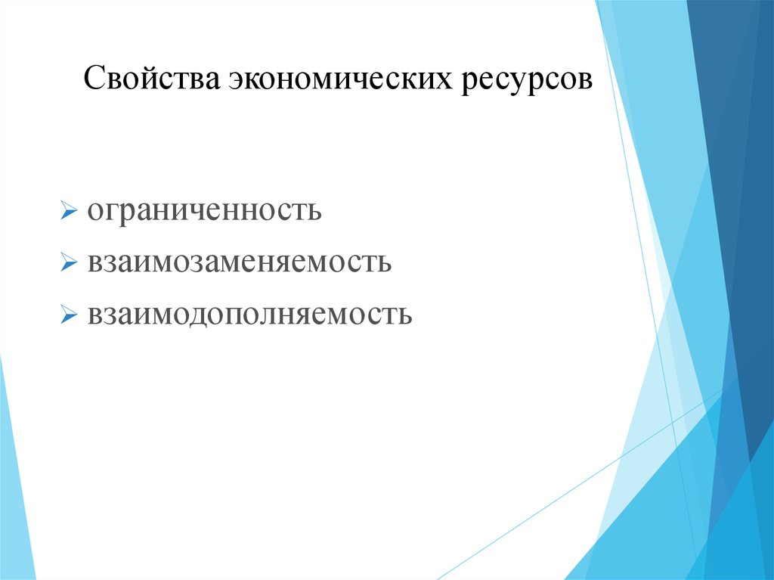
Свойства экономических ресурсов
Наиболее важные общие свойства экономических ресурсов:
1.Редкость – ограниченность в удовлетворении безграничных потребностей людей.
2. Мобильность– состоит в способности экономических ресурсов перемещаться между отраслями, регионами, странами. Например, минимальная мобильность будет у экономического ресурса – земли, так как невозможно изменить ее географическое положение. Наибольшей мобильностью отличаются человеческие ресурсы, которые способны перемещаться между национальными экономиками.
3. Взаимозаменяемость –состоит в способности заменить один экономический ресурс на другой. Например, для того чтобы увеличить эффективность производства, можно использовать как предпринимательский потенциал – изменить технологию производства, так и знания – обучить сотрудников, чтобы те более эффективно выполняли свои должностные обязанности.

Slide 10
Домашнее задание
Развитие и использование информационных технологий в бизнесе
Прикладные информационные технологии рыночной экономики
Информатизация общества, информационный рынок и его регулирование

Slide 11
Лабораторная работа №6
Задание №1
1. Составьте таблицу ссылок на сайты библиотек региона, в котором вы живете, используя Интернет.
2. Подберите коллекцию работ любимого художника, используя электронную экспозицию на сайте музея Третьяковской галереи (http://www.tretyakovgallery.ru/).
3. Осуществите перевод любых фраз в онлайн-режиме, используя сайт компьютерного переводчика Promt (http://www.promt.ru/).

